Slide 1
Plan your trip with
Construire un pipeline pour recommander automatiquement les meilleures destinations de vacances en France.
70 %
souhaitent plus d'informations sur leur destination avant de réserver.
Kayak n'a pas encore d'outil de recommandation basé sur des données réelles.
Python
Selenium
des utilisateurs
Kayak
APIs
Pandas
AWS S3, Redshift
SQLAlchemy
Samer MECHHOUD

Slide 2
Collecte de données
API Nominatim
Géocodage GPS (OSM)
API OpenWeatherMap
Météo (5 jours)
Scraping Booking.com
Selenium – Chrome Headless
Données collectées
Data Lake
Bucket AWS S3 (Boto3)
35 villes
géocodées + Météo
104 hôtels
scrapés (Selenium)
1 CSV dans S3
104 lignes x 22 colonnes
Collecte : Nominatim · OpenWeatherMap · Selenium → Data Lake

Slide 3
Pipeline ETL
Transform
Néttoyage
+
Score météo
Data Lake
AWS S3
Extract
Load
Data Warehouse
AWS Redshift (SQLAlchemy)
Dataset néttoyé et enrichi
Le score météo est sur 100 points, établi selon la fromule:
Score_meteo = 4 * note_pluie + 3 * note_soleil + 2 * température + 1 * Vent

Slide 4
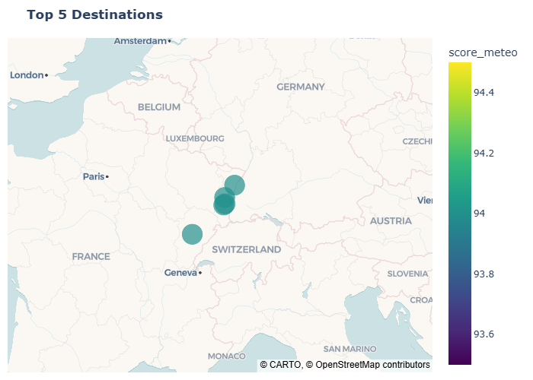
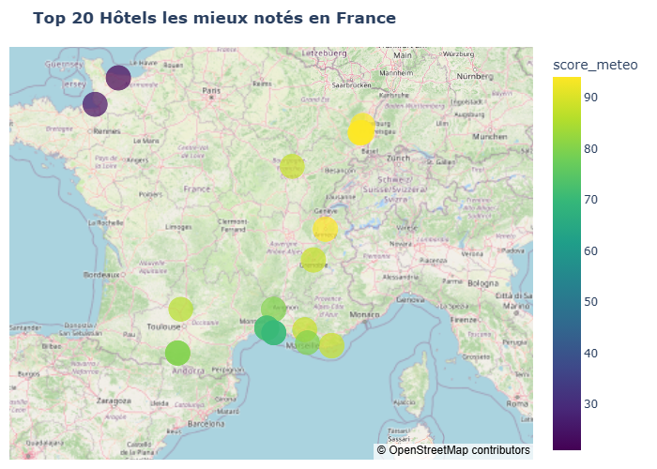
Résultats - Visualisations interactives Plotly
Avec SQLAlchemy, on requête la database Redshift pour récupérer le top 5 des destinations et le top 20 des hôtels.
On visualise les résultats via Plotly (map plot).
Top 5 Destinations
Top 20 Hôtels

Slide 5
Points techniques, Limites & Conclusion
Ce que ce projet démontre
Collecte multi-sources : API REST + Scraping Selenium
Pipeline ETL structuré avec scoring métier
Conformité RGPD : aucune donnée personnelle · clés protégées (.env)
Architecture Data Lake / Data Warehouse séparée
Limites identifiées
Perspectives
Booking bloque à 3 hôtels/ville → rotation de proxies
Temps de scraping large → attente intélligente, WebDriverWait
Automatiser le pipeline
Enrichir le dataset avec les prix de trains, avions, ...
Exposer le pipeline via une API FastAPI

Slide 6
Merci de votre attention !
Des questions?
Notes:
7:30 - 8:00
Conclusion : ce projet montre qu'un second regard automatique, fonde sur un encodeur specialise et une fusion fine entre image et texte, peut renforcer la securite du patient sans se substituer au jugement medical.
La demonstration en ligne est accessible via le lien affiche ci-dessous. Je suis maintenant disponible pour vos questions.

